Slide 1
最新_{C}程式語言
蔡明志 編著

Slide 2
資料型態
2
2.1 位元、位元組、與字組
2-2 整數與浮點數
2.3 int型態
2.4 char型態
2.5 float與double型態
2.6 溢值問題
2.7 常數

Slide 3
資料型態(1/2)
程式處理的東西就是資料(data)。我們希望程式把外界輸入的數值、文字、圖形等等進一步加以處理，然後再把結果顯現出來，這些都需要藉由資料在電腦內部計算與轉換。

Slide 4
資料型態(2/2)
每一種資料都有特有的性質，此處我們謂之為型態(type)，電腦術語即稱作資料型態(data type)；在這一章裡，我們將要介紹Ｃ語言提供的各種資料型態，說明如何宣告它們、何時為使用時機、及如何利用函式printf() 將它們顯現出來。

Slide 5
位元(1/2)
現今的電腦系統多以電子電路或磁性物質來儲存資料，為了實作的方便及物理的特性，這些儲存媒介基本上一個單位僅能保有兩種不同的狀態；就基本電路而言，它們是高電位與低電位，或者說是開(on) 與關(off)。這類基本的單位在電腦術語中謂之為位元(bit)。

Slide 6
位元(2/2)
一個位元可以保有兩種資料，即0與1(相對於高低電位或開與關)。很明顯地，單一位元必然無法表達電腦應用中的複雜資料，但在電腦內部卻存在著數量龐大的位元數量，藉由為數眾多的位元，各種資料型態也就應運而生。

Slide 7
位元組(1/2)
位元組(byte)則為描述電腦記憶體時一般採用的基本單位。對於近代所有電腦而言，一個位元組乃由8個位元結合而成，而這也是標準的定義。每一個位元可保存兩種資料，所以一個位元組(8個位元) 便能表示256種不同意義的資訊：
2⁸ = 256;

Slide 8
位元組(2/2)
2⁸ = 256;
這256 種不同的位元樣式(Bit pattern，即由0、1 任意組合而成的狀態)可經由特殊的編碼技巧而賦予不同的意義；譬如它們可以代表0到255 之間的整數，或者是英文字母與標點符號。無論如何，各種表示法都是以二進制(binary) 數字系統作為基礎

Slide 9
字組
位元和位元組可以說是電腦記憶體的最基本單位，但對於電腦的設計師來說，字組(Word) 才是最自然的單位。

Slide 10
位元、位元組與字組(1/2)
有一些代表性的縮寫記號也應該注意：
1K = 2¹⁰ = 1024
1M = 2²⁰ = 1024 * 1024
1G = 2³⁰ = 1024 * 1024 * 1024

Slide 11
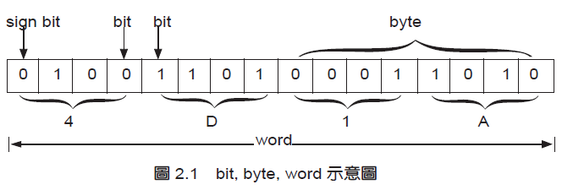
位元、位元組與字組(2/2)
1 bit = (0, 1)
1 byte = 8 bits
1 word = 2 bytes ( 或4 bytes)

Slide 12
整數(1/2)
所謂的整數(Integer) 指的是不帶有小數點的數值，它可以有正負符號，譬如2725，0，
-168等均為整數；至於1.414、-0.3、以及3.0 等等則都不是整數。

Slide 13
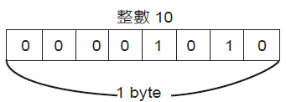
整數(2/2)
整數資料儲存於電腦內部時，乃是以純粹的二進位數字系統來表示，例如：若是用1個位元組(8 個位元) 來表示整數10，由於10的二進位表示法為1010，於是我們就讓右邊4 個位元為1010，並使左邊其餘位元均保持為0；

Slide 14
浮點數(1/4)
浮點數(Floating-point)類似數學上常說的實數(Real)，它涵蓋了整數無法充分表達的數值；在語言的資料型態上，整數與浮點數是兩種截然不同的型態，它們之間並無交集，這不像數學上定義的" 整數為實數的部分集合"。

Slide 15
浮點數(2/4)
浮點數的表示方法有許多種，最簡單的就是小數點型式，譬如：
98.765( 小數點型數)
也可寫成指數記號
9.8765×10¹
9.8765E1
9.8765e1
字母E和e代表的意思就是10 的冪次，實際的次方則跟於E(e)之後

Slide 16
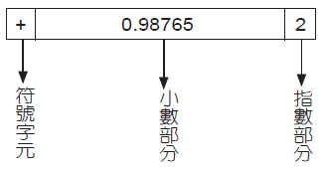
浮點數(3/4)
這些數值符號完全是為了配合人類的習慣，在電腦內部則有另一套方法儲存，像是前面的例子98.765，它會先分解成小數部分和指數部分，即0.98765 與2，然後分別儲存它們：

Slide 17
浮點數(4/4)
符號位元佔用的空間必定是單一位元，它擁有的值僅需0與1( 即正或負)，至於小數與指數部分所需的空間則視系統而定；一般來說，整個浮點數可能是以32 位元、64 位元，甚至更多的位元來表示。當然囉！位元數愈多，相對的精確度也會提高。

Slide 18
整數與浮點數(1/2)
電腦系統完全是以二進制觀念在運作，不管是浮點或整數，儲存於電腦內部時都會表示成二進制。
浮點數所能表達的數值範圍遠比整數大得多。
浮點數在某些數學運算上，可能喪失較多的精確度；整數則不會有此類問題。

Slide 19
整數與浮點數(2/2)
在一般狀況，浮點數運算要比整數運算慢得多，我們的建議是在沒有必要的情形下，若以整數便可勝任，那就盡量使用整數，在空間及時間上較有效率。

Slide 20
int型態(1/2)
關鍵字int乃是整數資料最常用的型態
int 資料的宣告方式
  宣告時一定是由關鍵字開頭，最後應以分號結尾，我們也可以同時宣告好幾個變數，其間需以逗點分開，變數宣告時也可以同時給予其初始值

Slide 21
int型態(2/2)
int型態是一種有正負號的整數(Signed integer)，也就是說該類變數可保有正、負、以及零等數值，至於正負數值所允許的範圍則視編譯程式而定
當我們利用printf()函式列印int數值時，是以%d記號取代變數值應該出現的地方，這些待列印的資料可以是單純的int變數，也可以是複雜的運算式：

Slide 22
C程式範例- ch2 int_dec.c
/* ch2 int_dec.c */
#include <stdio.h>
#include <stdlib.h>
int main()
{
int number;
number = 10;
printf("Number = %d Double = %d.\n", number, number*2);
system("PAUSE");
return 0;
}
程式int_dec.c的printf()函式呼叫中，共有二個%d 符號，所以接下來必須也有二個整數資料。

Slide 23
八進位與十六進位(1/3)
從輸出看來，出現的數值形式乃是我們所習慣的十進制表示法，事實上，這些都已經在電腦內部做了某些轉換動作；電腦系統是採用二進制為基礎，十進位運算對電腦而言十分不自然，很遺憾地，C 語言並不允許我們直接以二進位來表示資料。

Slide 24
八進位與十六進位(2/3)
不過C語言仍舊允許另外兩種與二進制關係密切的數字系統：八進制與十六進制；它們都是2的冪次方，彼此間轉換起來非常方便。

Slide 25
八進位與十六進位(3/3)
八進制系統下，僅能夠出現0到7之間的數字，每逢8就該進一位；
十六進位用英文字母的a ～ f(或A ～ F)來表示數值10 到15。

Slide 26
八進制(1/2)
凡是字首0開頭的數值即為八進位資料，接下來出現的數字都必須介於0到7之間，譬如
037，020，0105
都是合法的八進位數值，其中的037即相當於十進制的31：
037₈=3 *8¹+7*8⁰
=24+7
=31₁₀

Slide 27
八進制(2/2)
若是我們寫出底下的宣告：
int i = 096;
那麼在編譯過程中就會出現"Illegal octal digit"的錯誤訊息，意思是使用了非法的八進位數字，因為我們在宣告i時誤用了數字9。

Slide 28
十六進制(1/2)
表示該數字系統時需在字首加上0x 或0X，大小寫都可以，後面的數字則可以為0 ～ 9 及A ～ F(或a ～ f)；例如
0x1A2B，0X5CE，0Xabc
等等都是合法的十六進位數值。

Slide 29
十六進制(2/2)
在函式printf()中，不僅可以用%d單純地印出十進位資料，也可以八進位或十六進位列印，我們來看底下的例子，例子中分別用三種數字系統來印出同一個數值：

Slide 30
C程式範例- ch2 oct_hex.c(1/2)
/* ch2 oct_hex.c */
#include <stdio.h>
#include <stdlib.h>
int main()
{
int base;
base = 109;
printf("Dec = %d Oct = %o Hex = %x.\n", base, base, base);
printf("Dec = %#d Oct = %#o Hex = %#x.\n", base, base, base);
printf("Dec = %#d Oct = %#o Hex = %#X.\n", base, base, base);
system("PAUSE");
return 0;
}
#記號即要求printf() 在列印時也把領頭的符號一併列出；
八進位格式列印
十六進位格式列印
%x又區分為 %#x 和 %#X，大小寫的作用即在使得十六進制數字的字母符號於出現時能以相對的大小寫顯示

Slide 31

C程式範例- ch2 oct_hex.c(2/2)
執行結果
意思就是說：
109₁₀ = 155₈ = 6d₁₆
必須體認到的是：不論我們是以何種數字系統來表示，或是在printf()作用下看到任何一種形式，在電腦內部，始終以二進位觀念在運作。

Slide 32
其他整數型態(1/3)
unsigned(無正負符號)：unsigned型態還有另外一項優點，那就是使得一個四位元組空間所能表示的正值範圍增加了
  預設的int型態是有正負號的(signed)，它會保留最左邊的位元作為符號位元(sign bit)，因此數值範圍為：-2147483648 ～ +2147483647
  當我們宣告成unsigned int後，整個數值範圍就向正數方向平移，於是便能表示：
0 ～ +4294967295

Slide 33
其他整數型態(2/3)
型態short int或short" 可能"會比int使用較少的空間
之所以需要這些關鍵字，其實是為了相容性的問題，目前最為常見的慣例是short int佔有16個位元；而int和long int則佔32個位元。唯有當整數資料不大時，才有必要考慮使用short int，而它的範圍可介於-32768 ～ +32767
或是使用unsigned short int，則範圍便為
0 ～ +65535

Slide 34
其他整數型態(3/3)
其他整數型態變數宣告方式
  unsigned int weight1;
  unsigned weight;
  short int length1;
  short length2;
  unsigned short length3;
  int age;
初始方式與多變數宣告的規則，完全跟單純的int 一樣。

Slide 35

C程式範例- ch2 ints.c(1/2)
/* ch2 ints.c */
#include <stdio.h>
#include <stdlib.h>
int main()
{
short sint = 32767;
int i = 32768;
long int lint = 2147483647;
printf(" %hd %d\n", sint, sint);
printf(" %hd %d\n", i, i);
printf(" %ld %d\n", lint, lint);
system("PAUSE");
return 0;
}
變數sint 宣告為 short ，以%hd 與 %d 輸出結果是相同的。
第二個輸出，當int 以%hd印出時，則只取二個bytes(-32768 ~ 32767)，
故輸出為 -32768。
int 與long int乃佔相同的byte 數。從這裡也得知，在使用printf() 時，採取的轉換規格最好能與變數的型態相一致

Slide 36
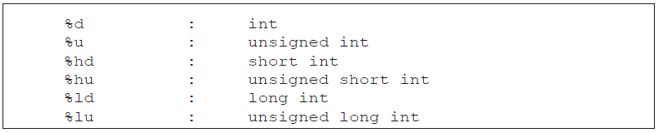
C程式範例- ch2 ints.c(2/2)
從printf()中的轉換規格可以看出列印各種整數型態時所應寫明的符號：

Slide 37
char型態(1/3)
型態char主要是用來儲存英文字母以及標點符號等特殊字元(character)，該型態所佔的記憶體空間通常是1個位元組，於是便能保有128種不同的數值。

Slide 38
char型態(2/3)
目前最為常用的代碼就是ASCII碼(American Standard Code for Information Interchange)，例如字母A在ASCII 碼中就以整數65 來表示，字元B則為整數66。
標準的ASCII碼共定義有0 ～ 127之間的數值，其中0 ～ 31為控制碼，32 ～ 127為英文大小寫字母、標點、以及特殊符號等字元。

Slide 39
char型態(3/3)
單一位元組最多可擁有256種組合，而ASCII碼僅用了128種(右邊七個位元)，於是IBM等系統即自行定義另外128種字元，它們的數值均大於127，這部分的代碼為IBM擴展碼，主要是提供某些有用的繪圖字元。

Slide 40
宣告char變數
char變數的型態關鍵字為char，宣告的方式和其他型態完全一致：
char alpha;
char ch1, ch2, ch3;
這幾個變數佔用的記憶體空間都是1個位元組。初始化的動作也很簡單：
char choose = 'A';

Slide 41
宣告char變數設定錯誤範例
char ch1 = '65'; /* 錯誤，單引號內只能有一個字元*/
char ch2 = 'A '; /* 錯誤，A 後面不可有空白*/
char ch3 = "A"; /* 錯誤*/
最後一個例子採用了雙引號的形式，這是絕對地錯誤，C語言中，雙引號圍起的字元均為字串(string)的一部分；變數ch3宣告的是char型態，所以不該採用雙引號。

Slide 42
特殊字元
在ASCII表上看到的大多為普通的字母或符號，但在前面部分卻有許多奇怪的記號，這些字元多數作為控制之用，本身是無法印出的，而我們在表示時也不能以單一字元來代表：例如 '\n' (換行字元)即為一個很好的例子。
另外一種表示特殊字元的方法就是採用所謂的脫逸序列(escape sequence)

Slide 43
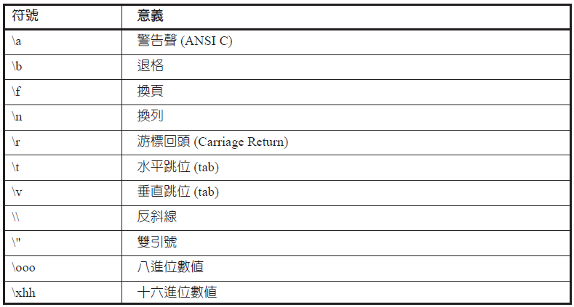
脫逸序列字元
許多脫逸序列字元是用來控制游標位置，例如：printf("\a\b\n");

Slide 44
C程式範例- ch2 chars.c(1/2)
/* ch2 chars.c */
#include <stdio.h>
#include <stdlib.h>
int main()
{
char new_line = '\xA'; /* hexdecimal */
char beep = '\07'; /* octal */
char tab = 9; /* decimal */
char back_slash = '\\';
char single_quote = '\'';
在單引號中，反斜線後面跟著的x 和0 分別用來指示該數值代碼為十六進位或是八進位，至於十進位的數值則無囊括於單引號內。
十六進位碼
八進位碼
十進位碼
若想表示單引號(') 或反斜線(\) 本身，那就必須在前面再加上一個反斜線
反斜線的列印也可以直接在printf() 敘述中寫明：
printf("Back_slash \\");

Slide 45
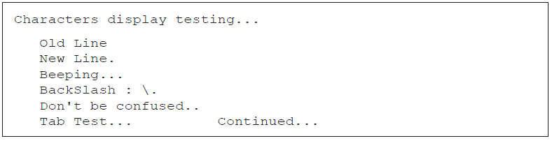
C程式範例- ch2 chars.c(2/2)
printf(" Characters display testing...\n\n");
printf(" Old Line%c New Line.\n", new_line);
printf(" Beeping...%c\n", beep);
printf(" BackSlash : %c.\n", back_slash);
printf(" Don%ct be confused..\n", single_quote);
printf(" Tab Test...%c%cContinued...\n", tab,tab);
system("PAUSE");
return 0;
}
可改寫為：
printf("Don't be confused．．．\n");

Slide 46
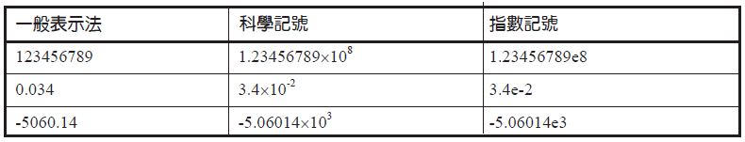
float與double型態
許多工程用的程式往往需要執行複雜的數學運算，運算的資料又多為浮點數；在C語言中，浮點數的型態名稱是float，相當於FORTRAN及Pascal的real型態。

Slide 47
float型態(1/2)
C程式可接受一般表示法及指數記號。浮點常數以指數記號書寫時，可以省略小數部分如(1.E2)或整數部分如(.314E1)。至於大寫或小寫的E(e) 則沒有影響。

Slide 48
float型態(2/2)
系統中一般是以32個位元(即4 bytes)來儲存float變數，其中有8個位元用來表示指數的值和正負符號，另外24個位元則存放小數部分；利用這種方式，大約可以精確到小數點以下六到七位，而數值的範圍則為10⁻³⁷到10³⁸之間，遠比int家族廣泛得多。

Slide 49
C程式範例- ch2 floats.c
/* ch2 floats.c */
#include <stdio.h>
#include <stdlib.h>
int main()
{
float pi = 34.898;
double electron = 1.6E-19;
printf("PI = %f or %E.\n", pi, pi);
printf("Electron = %f or %e.\n", electron, electron);
system("PAUSE");
return 0;
}
使用printf() 時必須以%f、%e、或%E 等規格來印出浮點數資料

Slide 50
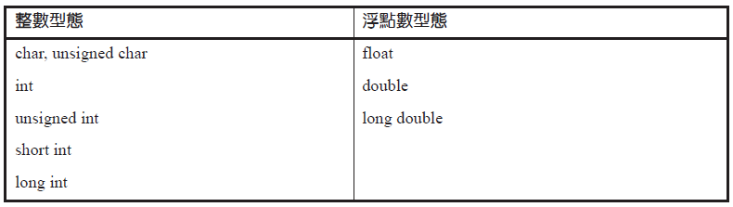
溢值問題(1/4)
C語言的各種基本資料型態，大致可分為兩大類：整數型態與浮點數型態，它們使用的關鍵字分別是：

Slide 51
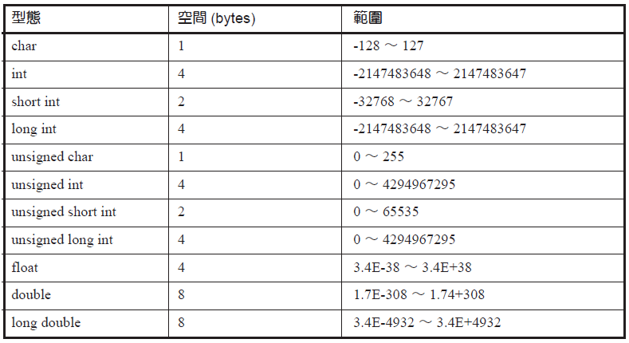
溢值問題(2/4)
儲存空間與數值範圍可歸納為下表(以Dev C++為例)：

Slide 52
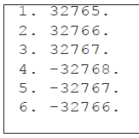
C程式範例- ch2 ov_flow1.c
/* ch2 ov_flow1.c */
#include <stdio.h>
#include <stdlib.h>
int main()
{
short int score = 32765;
printf("1. %hd.\n", score);
printf("2. %hd.\n", score+1);
printf("3. %hd.\n", score+2);
printf("4. %hd.\n", score+3);
printf("5. %hd.\n", score+4);
printf("6. %hd.\n", score+5);
system("PAUSE");
return 0;
}

Slide 53
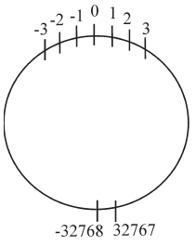
溢值問題(3/4)
short int k = 32768;
則印出的值為 -32768。
我們利用圖形說明之。

Slide 54
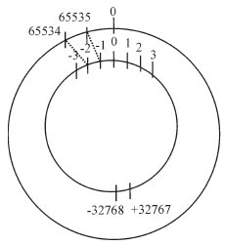
溢值問題(4/4)
unsigned short int k = -2;
則印出的值為65534（65536+（-2）），此值為 -2 所對應unsigned short int所表示數字範圍的數如下圖所示：
外圍是unsigned short int
所表示的範圍從0 到65535

Slide 55
常數
每一種資料型態都擁有特殊的常數表示法，譬如：
  'A' 必定是char型態
  123.45則為double型態的常數
  像14這類不是很大的數值，一般會簡單地視為short int資料
  506014，因為無法容納於short int，所以系統會認定它為int型態，假使int 仍然太小，那麼C將會視它為unsigned int。

